Slide 1
Session 7 : salon et les enfants

Slide 2
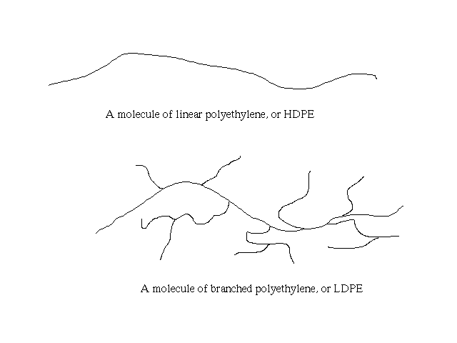
Qu'est-ce qui favorise la migration des substances ?
Durée de conservation (par exemple, emballage)
Température de conservation
Propriétés de l'aliment
  Grasse, à grain fin et acide
Rapport entre l'emballage et la quantité totale du contenu
→ plus la surface est grande par rapport à la quantité de contenu, plus la migration est élevée (par ex. boîte de conserve)
Lumière UV (par exemple, stockage)
Composition et propriétés du matériau, par exemple le type de matériau, l'épaisseur de la couche
Type de substance chimique
Notes:
Fairy

Slide 3
Migration Children Study
Près de 100 % des substances chimiques volatiles s'évaporent au cours des trois premières années.
Principaux risques d'exposition : Inhalation et ingestion
  Les substances volatiles sont absorbées principalement par la respiration
  utilisation de jouets et contact peau/bouche
Risques les plus élevés avec les plastifiants, en particulier avec les jouets en plastique souple
Les plastifiants qui ne sont pas des phtalates ne sont pas une bonne solution
Étude 2020 : les phtalates et les retardateurs de flamme autorégulés sont découverts et classés comme substances extrêmement préoccupantes
Moins de nouveaux jouets ; réduction de l'exposition aux produits chimiques
Source: RIVM Report "Chemicals in Toys - A general methodology for assessment of chemical safety of toys with a focus on elements".
Chemicals of concern in plastic toys (2020): https://www.sciencedirect.com/science/article/pii/S0160412020321498
Notes:
Fairy
Main intake routes:
Daily average dose of chemical spills in the first 50 days higher than over the whole 3-year span greater health risks
Slow-emitting chemicals have higher average doses over the 3-year span
2020 study: only specific chemicals examined & not the full composition (material and chemicals) of the toys

Slide 4
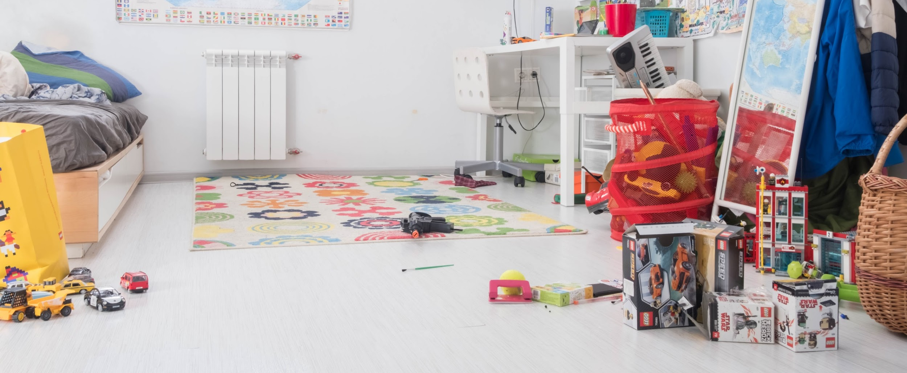
Chambres d'enfants : Où se cachent les substances chimiques dangereuses ?
les produits de l'artisanat
les textiles
les murs
les textiles
les jouets
les sols
© Igor Starkov

Slide 5

Réglementations légales relatives aux substances chimiques présentes dans les jouets et les produits de la petite enfance
© Christian Lue
Directive européenne sur la sécurité des jouets (depuis 2009) ; s'applique également aux produits importés ; pas de réglementation globale
Interdiction des produits chimiques dangereux en quantités susceptibles de mettre en danger les enfants
  2015 Interdiction des : les phtalates, DEHP, BBP, DBP and DiBP
  2018 nouvelles valeurs limites : chrome VI (p. ex. matériaux de jouet raclés), phtalate DiBP
  2021 nouvelles valeurs limites : Aniline
Various phthalates (plasticisers), such as DEHP, DBP, BBP, DNOP, DINP and DIDP are suspected of being toxic to the liver, testicles and reproduction. Therefore, these substances are banned for the production of toys and baby articles.
Toys Directive - CE Directives.eu
Notes:
Marina

Slide 6

Réglementations légales relatives aux substances chimiques présentes dans les jouets et les produits pour la petite enfance
Restrictions et interdictions concernant plus de 70 produits chimiques ; toujours détectables dans les produits par le biais de:
  Recyclage du plastique pollué
  Non-respect des valeurs limites
  Ignorance dans le pays de production
© Christian Lue
© The New York Public Library

Slide 7
Réglementations légales relatives aux substances chimiques présentes dans les jouets et les produits pour enfants
! Lead poisoning in North America from children's jewellery (2005)
Lead in jewellery heavily regulated in the EU:
Limits for jewellery 0.05 %
of the total weight.
In 2018, inexpensive costume jewellery, mainly from China, was tested for lead and cadmium by the German monitoring authorities*. Result: In every eighth piece of jewellery examined, the permissible limit value was exceeded!
Costume jewellery does not belong in children's hands
Buy high quality jewellery and get information from the dealer
  Restrictions en fonction de la définition des jouets
→ tout ce qui est considéré comme un jouet et destiné à des enfants
âgés de moins de 14 ans
Les objets suivants ne sont pas des jouets selon la définition
  Equipement de terrain de jeux (usage collectif)
  Décorations de Noël
  Équipements de sport
  Produits ayant des fonctions électriques et fonctionnant avec une tension de réseau supérieure à 24 volts
  Bijoux pour enfants
*Source: BVL - Press releases - Beware of cheap costume jewellery (bund.de)
Notes:
Health Canada has recently proposed new Children's Jewellery Regulations under the Hazardous Products Acts because a large proportion of costume jewellery sold in North America today contains lead. Several cases of lead poisoning have been reported in the United States and Canada as a result of chewing or swallowing leaded pendants (Florin et al., 2005; VanArsdale et al., 2004). A recent study by Maas et al. (2005) found that many children's jewellery items sold in California retail stores contained high levels of lead, with an overall mean lead content of 27.4%. (https://rivm.openrepository.com/bitstream/handle/10029/260611/320003001.pdf?sequence=3&isAllowed=y P. 218)
Lead is restricted in toys by the Council Directives of 1967 and 1988. Jewellery is not specifically mentioned.
On lead in "articles": https://sellercentral.amazon.de/gp/help/external/9MJWDA8TTMZFAXE?language=gb_GB
There is something from 2006, but this could also simply be the latest version, which is already based on an existing version in which lead has already been restricted.
Lead has at least been officially classified as "hazardous" since 1967 and is therefore, I believe, subject to certain regulations.
There was an update on toys regarding lead in 2017 https://eur-lex.europa.eu/legal-content/DE/TXT/PDF/?uri=CELEX:32017L0738&from=DE
In 2018, inexpensive costume jewellery, mainly from China, was tested for lead and cadmium by the German monitoring authorities. The result: the permissible limit was exceeded in every eighth piece of jewellery examined (12.6 %). The use of lead and cadmium in jewellery is strongly regulated in chemicals law. The limit values for jewellery are 0.01 % for cadmium and 0.05 % for lead, in each case based on the weight of the entire product or uniform parts thereof.

Slide 8
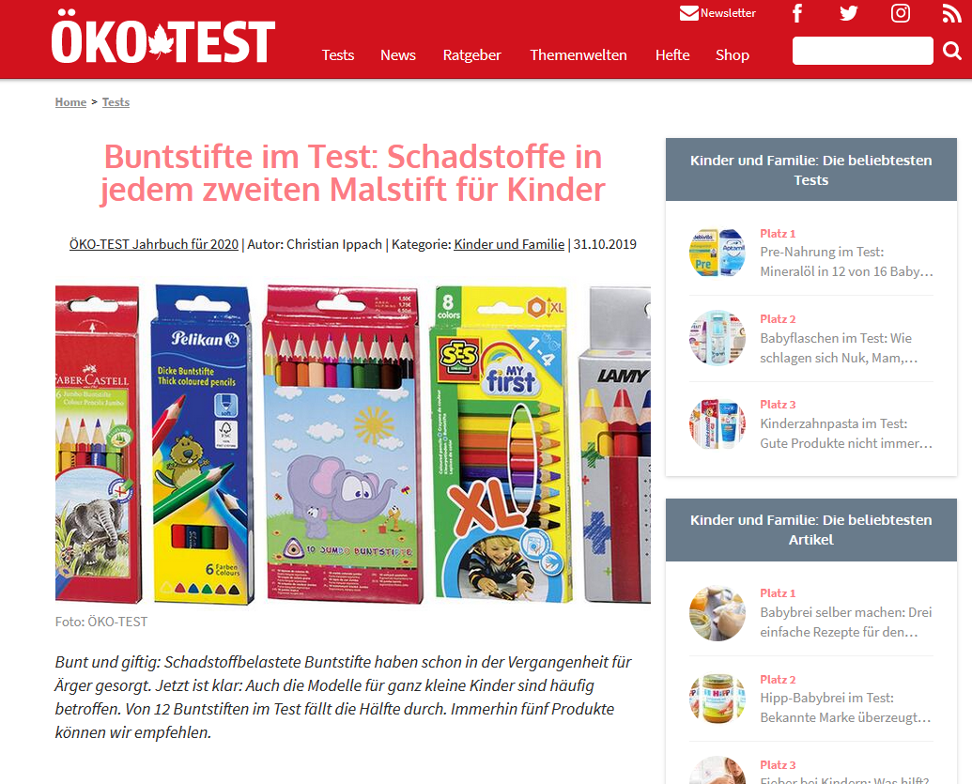
Ökotest sur les articles pour enfants
Crayons (2018)
Amines aromatiques cancérogènes ou suspectées de l'être (colorants azoïques)
Hydrocarbures aromatiques polycycliques (HAP) ??
Surtout les crayons
Test de maquillage pour enfants (2016)
La moitié des produits ont reçu une note "insuffisante".
Polluants tels que les HAP, les conservateurs interdits et les niveaux élevés de nickel
Source: https://www.oekotest.de/kinder-familie/Buntstifte-im-Test-Schadstoffe-in-jedem-zweiten-Malstift-fuer-Kinder_111537_1.html
https://www.verbraucherzentrale.de/wissen/umwelt-haushalt/spielzeug/spielzeug-ohne-schadstoffe-das-sollten-sie-beim-spielzeugkauf-beachten-6911

Slide 9

Ökotest sur les articles pour enfants
Street Chalk (2018)
7 produits sur 11 ont reçu la mention "mauvais".
Des amines aromatiques cancérigènes ont notamment été détectées.
Jouets et peluches (2020)
La moitié des produits ont échoué en raison de substances nocives, de petites pièces qui se sont détachées et d'un risque d'incendie trop élevé.
Pâte à modeler (plasticine)
7 sur 20 ont échoué avec les mentions "mauvais" et "insuffisant".
Polluants tels que les hydrocarbures pétroliers aromatiques, parmi lesquels on peut trouver des substances cancérigènes.
© aitoff
Source: https://www.verbraucherzentrale.de/wissen/umwelt-haushalt/spielzeug/spielzeug-ohne-schadstoffe-das-sollten-sie-beim-spielzeugkauf-beachten-6911

Slide 10
Salle des enfants : Quelles substances ?
Jouets en métal (non peints) | Nickel
Jouets mous plus anciens avec caoutchouc mousse, matelas | retardateurs de flamme
Housses de matelas | PVC / plastifiants de vinyle (phtalates)
Pâte à modeler | Huiles minérales, bore, libérateurs de formaldéhyde, plastifiants
Adhésifs | Solvents
Feutres et crayons de couleur | les substances cancérigènes ou allergènes
Textiles (par exemple, vêtements) | Agents anti-moisissures, colorants azoïques, PFAS, etc.
Vaisselle (par exemple, mélamine, plastique) | Formaldéhyde, BPA, plastifiants, etc.
Ryan-fields-328391
Markus-spiske-145014
Notes:
Fairy

Slide 11
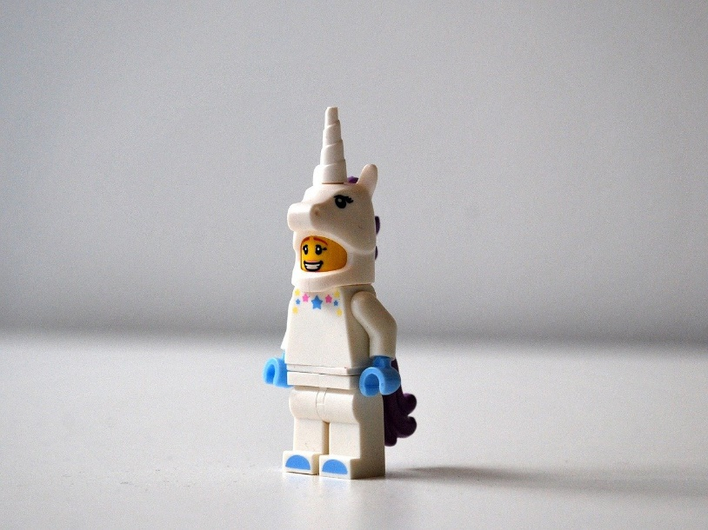
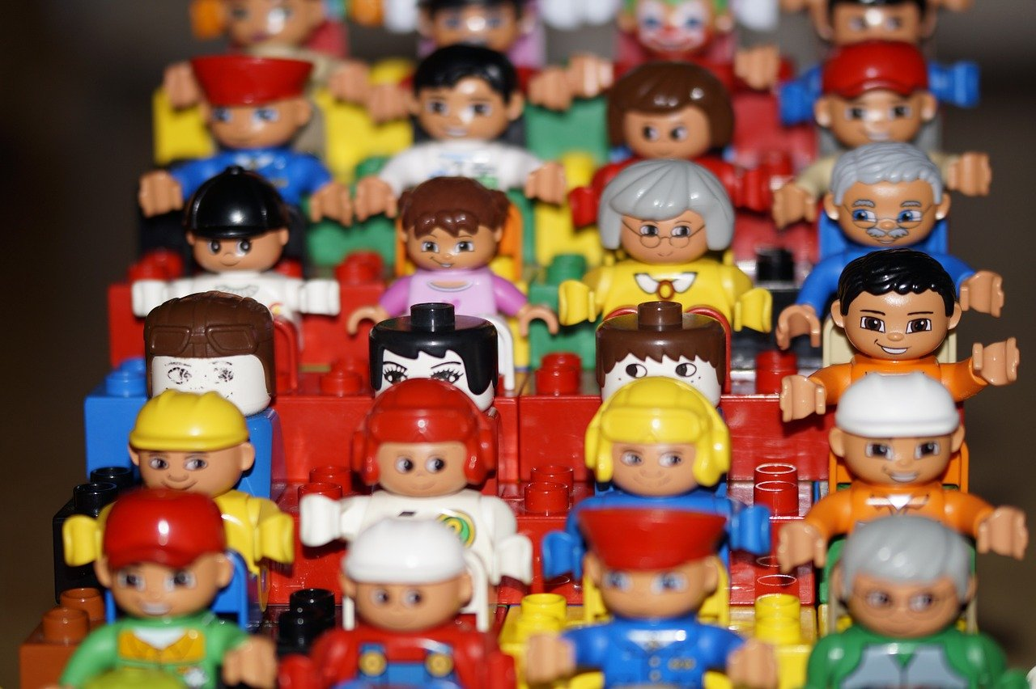
Plastique ABS
Acronyme de Acrylonitrile Butadiène Styrène
Présent dans les jeux Lego, Playmobil, etc.
Inoffensif sous forme solidifiée
Nocif pour la santé uniquement lors de la production directe et de la présence de plastifiants.
©d97jro
© Efraim's daughter
Source: https://www.kunststoffe.de/a/grundlagenartikel/acrylnitril-butadien-styrol-copolymer-ab-311439
Notes:
Fairy

Slide 12
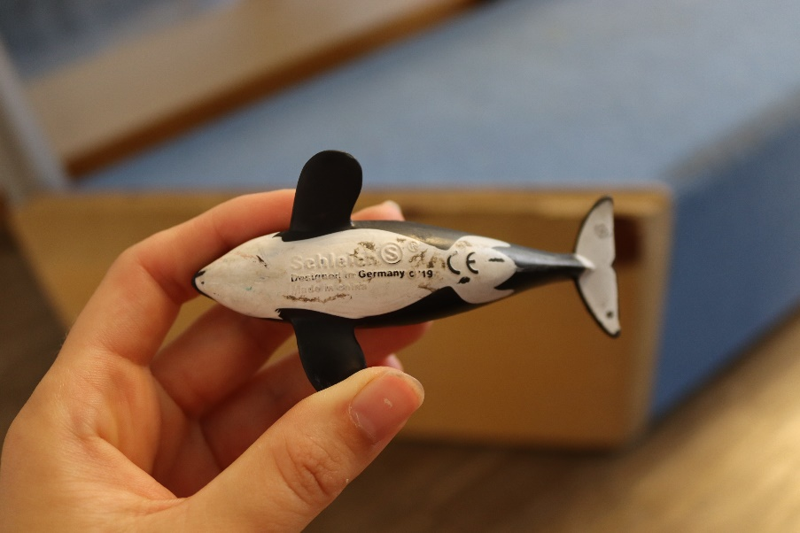
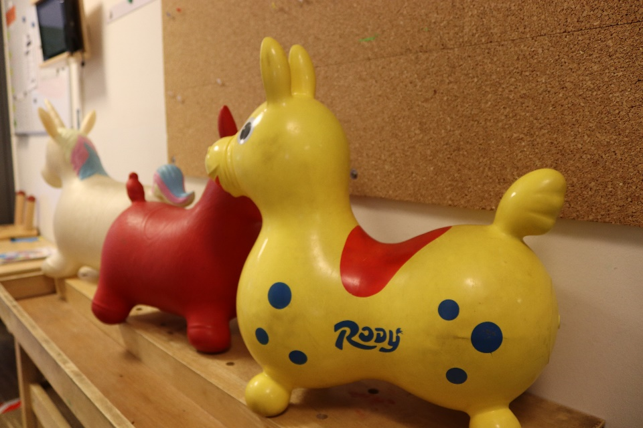
Manger dans des assiettes en céramique
Bonne proportion de produits de nettoyage portant un label écologique
Parquet en bois huilé
Meubles en bois
Year of production
Pictures!!
Jouets en plastique (PVC)
Huile ou produits contenant de la graisse dans des emballages en plastique
Savon contenant des isothiazolinones, des conservateurs et du lauryl éther sulfate de sodium.
Tapis de gymnastique en mousse fortement contaminés par des retardateurs de flamme
Pictures!!
Ryan-fields-328391
Markus-spiske-145014

Slide 13




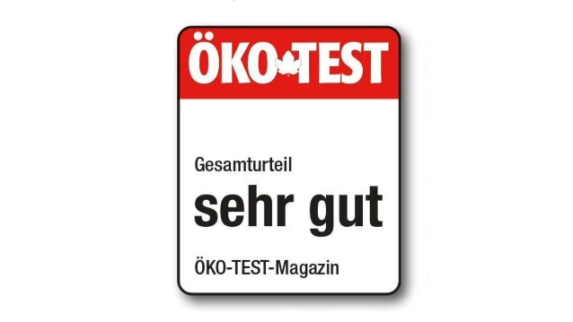
Comment faire pour protéger mon enfant ?
Éviter:
  Objets en plastique, en particulier les jouets gras, collants ou à l'odeur désagréable.
  Jouets en bois dont la peinture s'écaille
  Jouets produits avant 2018
  Produits non déclarés comme jouets
Il est bon d'y être attentif au :
  Contrôles effectués par exemple par "Stiftung Warentest", "Öko-Test".
  Date de fabrication des jouets usagés
  Labels écologiques
© MirelaSchen
Source: https://www.verbraucherzentrale.de/wissen/umwelt-haushalt/spielzeug/spielzeug-ohne-schadstoffe-das-sollten-sie-beim-spielzeugkauf-beachten-6911
Notes:
Fairy - duck
GS mark
The GS mark stands for "Tested Safety". With details of the testing institution (such as TÜV Rheinland or TÜV SÜD) and test number, it guarantees that the legal requirements with regard to safety and harmful substances are actually met.
CE mark
According to the law, the safety of toys does not have to be tested by an independent body. It is sufficient if the manufacturer or importer declares in the form of the CE (Communauté Européenne) mark that the toy complies with European laws and standards. In reality, however, this is regularly not the case: toys can be contaminated with harmful substances far above the legal limits despite the CE mark. Because of the amount of toys that come onto the market every year, the authorities responsible for inspection can only check on a random basis. You should not buy toys without a CE mark, as it is unclear whether the manufacturer is aware of the legal requirements for toys in the EU.
Game good
The focus here is on the play value, which is assessed according to educational criteria. For this purpose, design, safety and durability as well as material and environmental compatibility are assessed. However, the health and ecological criteria can at best be checked by the non-profit association in isolated random samples. Toys made of PVC plastic have been excluded from the award since October 2005 (with the exception of electronic toys).

Slide 14


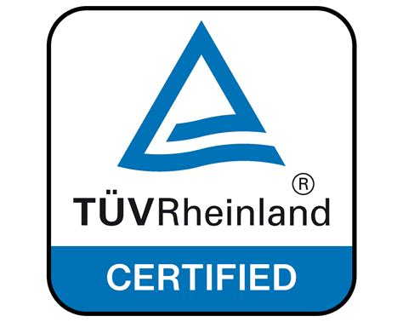
(Eco)label pour les jouets
  Blue Angel: Exigences
  des restrictions précises (valeurs limites) pour les différentes substances, en particulier dans les groupes suivants : métaux lourds, phtalates, alkyphénols, PFC, colorants azoïques, amines aromatiques primaires, composés d'isothiazolinone, formaldéhyde dans le bois.
Sont interdits : certains parfums, le nanoargent, les conservateurs.
  Les valeurs limites des substances dépendent du type de jouet ; les différents types de matériaux sont mis en évidence et les substances sont limitées où.
  ! malheureusement encore très peu de jouets certifiés
Sources:
https://produktinfo.blauer-engel.de/uploads/criteriafile/de/DE-UZ%20207-201701-de%20Kriterien-V4.pdf
https://media.go.tuv.com/Web/TUVRheinlandAG/%7B261b8f44-f43e-4c3e-8944-ee0a84343c27%7D_UNEP_Toys_ChemMgmt_Toolkit_Webinar_1.0_(1).pdf?elqTrack=true
Notes:
Fairy - duck

Slide 15
(Eco)label pour les jouets
  Nordic Ecolabel: Exigences
-Conformité Directive européenne sur les jouets &
-Interdiction d'utiliser des substances susceptibles de provoquer des cancers, d'endommager le matériel génétique ou de nuire à la capacité de reproduction
-Interdiction des métaux lourds, des parfums, des nanoparticules, des phtalates et des bisphénols A, B, F, S et AF.
- Exigences en matière de matériaux : Les fibres de coton doivent être organiques ou recyclées, les matériaux métalliques doivent contenir une forte proportion de métal recyclé ou de métal à faible empreinte climatique, les plastiques doivent être recyclables et une forte proportion de bois doit provenir de forêts certifiées gérées de manière durable
  ! unfortunately still very few certified toys
Sources:
https://www.nordic-ecolabel.org/product-groups/group/?productGroupCode=095
https://media.go.tuv.com/Web/TUVRheinlandAG/%7B261b8f44-f43e-4c3e-8944-ee0a84343c27%7D_UNEP_Toys_ChemMgmt_Toolkit_Webinar_1.0_(1).pdf?elqTrack=true
Notes:
Fairy - duck

Slide 16
(Eco)label pour les jouets
  TÜV Rheinland: Exigences
  Conformité aux directives REACH et RoHS (Restriction of Hazardous Substances Directive) de l'UE
  Interdiction des colorants azoïques
  Contrôles des des phtalates, des substances déjà réglementées...
  Matériaux durables
  Pas d'emballage en PVC
  Min. 80% des produits en bois, papier et carton doivent provenir de sources certifiées FSC/PEFC
  Min. 80% des fibres devront être d'origine naturelle
Sources:
https://www.tuv.com/content-media-files/master-content/services/products/0221-tuv-rheinland-toy-testing/t%C3%BCv-rheinland_brochure-toys-certification.pdf
https://www.tuv.com/content-media-files/master-content/services/products/1293-tuv-rheinland-green-product-mark/tuv-rheinland-green-product-mark-for-toys-cn.pdf
https://media.go.tuv.com/Web/TUVRheinlandAG/%7B261b8f44-f43e-4c3e-8944-ee0a84343c27%7D_UNEP_Toys_ChemMgmt_Toolkit_Webinar_1.0_(1).pdf?elqTrack=true

Slide 17





Salon : Où se cachent les produits chimiques dangereux ?
les murs
Les appareils électroniques
Les sols
les meubles et les textiles
© Kirill
Notes:
Fairy

Slide 18

Salon : Où se cachent les substances chimiques dangereuses ?
les plastifiants, les solvants, le PVC
Les retardateurs de flammes
Le formaldéhyde
Substances très fluorées
© Nathan Van Egmond

Slide 19

Retardateurs de flamme - un ennemi ou un ami ?
Une variété de composés organiques et inorganiques
Les retardateurs de flamme organiques sont des produits bromés et halogénés.
Dangereux pour la santé et l'environnement (persistant, bioaccumulable)
Certaines substances sont déjà réglementées et interdites depuis 2004, 2006, 2008, 2012 et 2013 (par exemple, dans les appareils électriques).
Présence possible dans les alimentations humaine et animale, car il s'accumule dans les graisses.
© jLasWilson
Source: https://www.umweltbundesamt.de/themen/wirtschaft-konsum/produkte/schadstoffe-in-produkten/flammschutzmittel-in-produkten
https://www.bmuv.de/themen/gesundheit-chemikalien/chemikalien/bromierte-flammschutzmittel
https://www.efsa.europa.eu/de/topics/topic/brominated-flame-retardants

Slide 20
Salon : Quelles substances ?
Meubles | from chipboard (?) | Formaldéhyde allergène
 | avec du caoutchouc mousse des années 70, 80 et 90 | Aujourd'hui interdits : retardateurs de flamme, antimites (insecticides)
Home textiles | Housses de canapé | PFAS
Électronique | Câble (PVC) | Additifs tels que les phtalates ou les retardateurs de flamme

Slide 21
Salon : Quelles substances ?
Sols | Adhésifs | Formaldehyde, BPA
 | planches de parquet collées | Liants et imprégnations protectrices (phénol, toluène, formaldéhyde)
Murs | peinture murale | Ils contiennent souvent des plastifiants, des conservateurs et des solvants.
 | Papier peint lavable | PVC et plastifiants

Slide 22
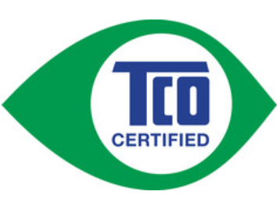
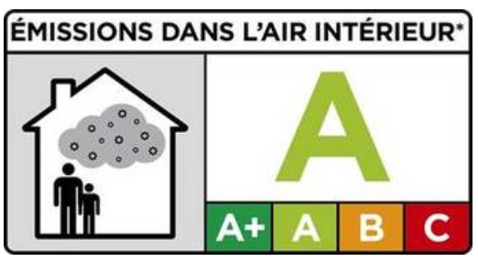
Comment puis-je me protéger ?
Éteindre / retirer les appareils électroniques 🡪 Acheter des appareils électriques certifiés (label TCO)
Évitez les meubles rembourrés des années 70, 80 et 90.s
Aérez régulièrement vos espaces et passez l'aspirateur
  Particulièrement à proximité des câbles et des appareils électriques
Éviter les meubles et les sols collés (PVC !)
  Si c'est inévitable : au mieux, laissez-le s'aérer pendant quelques jours.
Maintenir la température de l'air ambiant en dessous de 21°C (Kashyap & Agarwal, 2018: https://www.sciencedirect.com/science/article/abs/pii/S0048969718313330)
Éviter les peintures et papiers peints lavables (brillants).
Pour les produits de construction ainsi que les matériaux d'ameublement et d'équipement
Faites attention à l'étiquette COV (A+, A, B, C) les composés organiques volatils

Slide 23


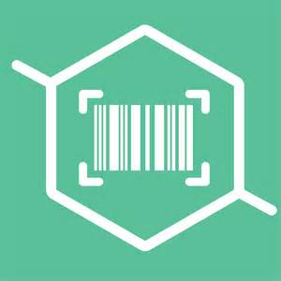
Comment puis-je me protéger ?
Lors de l'achat de nouveaux produits, vérifiez le label
Ecotopten
Apps: Scan4Chem
  Scannez votre produit !

Slide 24
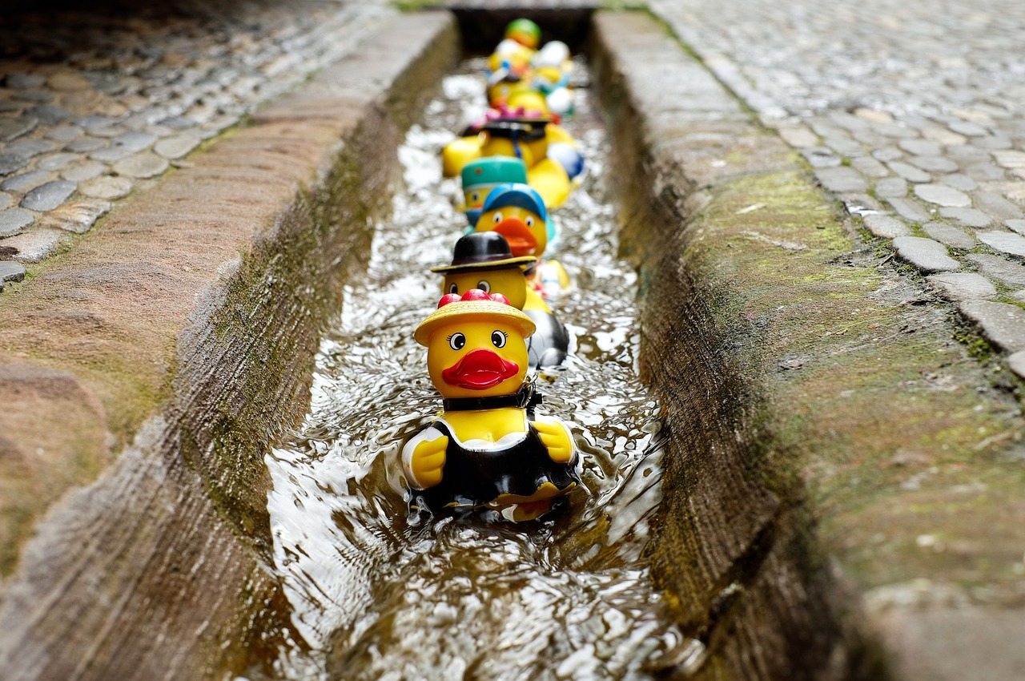
PAHs - Sources
Produits en plastique et en caoutchouc
Peintures de protection
Briquettes de charbon
Alimentation
Air et gaz d'échappement
© Couleur

Slide 25

Recommandations générales pour le foyer
Évitez les produits jetables, en particulier en plastique
Prefer products with eco-labels and natural ingredients
Ventilate and vacuum regularly
Décorez votre maison avec des plantes (organiques) qui peuvent filtrer les polluants.
© Minh Pham
Notes:
Fairy

Slide 26
Substances chimiques dangereuses : les suspects habituels
Phtalates
Perturbateurs endocriniens : perturbent le système hormonal
Bisphénol A, S et F (BPA, BPS et BPF)
Perturbateurs endocriniens : changements dans le système nerveux/hormonal, iresponsable de la infertilité
Les composés perfluorés ou polyﬂuorés (PFC)
Cholestérol élevé, maladies intestinales, cancer des testicules/du rein
Retardateurs de flamme bromés et chlorés
Perturbe le système hormonal, neurotoxique
Parabènes
Perturbateurs endocriniens : endommagent le système hormonal et sont toxiques pour la reproduction
Les hydrocarbures aromatiques polycycliques (HAP)
Cancérogène, nocif pour le développement, toxique pour la reproduction
Formaldehydes & Release Agents
Cancérogènes, endommagent la vessie et les reins, allergènes
Aluminium
Neurotoxique, réduit la fertilité et le développement osseux
© BEF
Notes:
Antonia

Slide 27
Substances chimiques dangereuses : les suspects habituels
... et où les trouver
Phtalates
Tongs en plastique, rideaux de douche en plastique, revêtements de sol, jouets pour enfants
Bisphénol A, S et F (BPA, BPS et BPF)
boîtes de conserve, articles en plastique
Les composés perfluorés ou polyﬂuorés (PFC)
Vêtements de camping, ustensiles de cuisine antiadhésifs, tentes, sprays imperméabilisants
Retardateurs de flamme bromés et chlorés
Électronique, meubles, peluches
Les hydrocarbures aromatiques polycycliques (HAP)
Incomplete combustion of organic materials: coal, fuel oil, fuel, wood; black rubber
Parabènes
Cosmétiques
Formaldehydes & Release Agents
Glued bamboo products (e.g. tableware, to-go cups)
Aluminium
Papier d'aluminium, ustensiles de camping
© BEF
Notes:
Antonia

Slide 28
Plus d'informations
https://www.verbraucherzentrale.de/wissen/umwelt-haushalt/spielzeug/spielzeug-ohne-schadstoffe-das-sollten-sie-beim-spielzeugkauf-beachten-6911 What to look for when buying toys
https://eur-lex.europa.eu/legal-content/DE/ALL/?uri=celex:32011R0143 EU Regulation REACH
https://eur-lex.europa.eu/legal-content/DE/ALL/?uri=CELEX:32019R1021 POP Policy
https://eur-lex.europa.eu/legal-content/DE/TXT/?uri=celex%3A32011L0065 Directive on the Restriction of the Use of Certain Hazardous Substances in Electrical and Electronic Equipment
https://www.bmu.de/themen/gesundheit-chemikalien/chemikalien/bromierte-flammschutzmittel
https://www.umweltbundesamt.de/themen/wirtschaft-konsum/produkte/schadstoffe-in-produkten/flammschutzmittel-in-produkten
https://www.efsa.europa.eu/de/topics/topic/brominated-flame-retardants
https://www.umweltbundesamt.de/presse/pressemitteilungen/bromierte-flammschutzmittel-schutzengel-schlechten
BVL - Heavy metals (bund.de)

Slide 29


A la prochaine fois et restez en bonne santé !
Votre équipe BEF
www.giftfreie-stadt.de/chemikalienbotschafterinnen @:ChemieBotschafter@bef-de.org
Sponsored by:
Notes:
All of them!

